Slide 1
Про автоматическую обработку изображений
Евгений Борисов

Slide 2
ML обработка изображений
цели обработки изображений
Полиграфия, дизайн — улучшение качества, ретушь, изменение размера и формы, композиция.
Спецэффекты в кино – композиция, монтаж фонов, захват движения.
Интернет — поиск, аннотация, поиск дубликатов, распознавание объектов.
Промышленные системы — диагностика, контроль качества.
Роботы и видеонаблюдение — поиск и локализация объектов, отслеживание, распознавание объектов, распознавание жестов и событий.

Slide 3
ML обработка изображений
задачи обработки изображений
сравнение изображений
коррекция изображения
стилизация изображений
генератор изображений
классификатор изображений
сегментация изображения
локализация объектов
сопровождение объектов
реконструкция сцены
распознавание событий

Slide 4

Задача поиска объектов на изображении
Classification — классификация изображения по типу объекта,
которое оно содержит;
Semantic segmentation — определение всех пикселей объектов определённого класса или фона на изображении. Если несколько объектов одного класса перекрываются, их пиксели никак не отделяются друг от друга;
Object detection — обнаружение всех объектов указанных классов и определение охватывающей рамки для каждого из них;
Instance segmentation — определение пикселей, принадлежащих каждому объекту каждого класса по отдельности;
https://habr.com/ru/post/421299/

Slide 5
Поиск объектов на изображении
Модель объекта
- необходимо понимать что хотим найти
Цветовые фильтры
Выделение и анализ контуров
Сопоставление с шаблоном
Работа с особыми точками
Методы машинного обучения
Модель фона
- камера неподвижна
Усреднённый фон
Модель фона по Гауссу
Смесь гауссиан как модель фона

Slide 6
Поиск объектов на изображении
Модель фона
- камера неподвижна
Усреднённый фон
Модель фона по Гауссу
Смесь гауссиан как модель фона

Slide 7

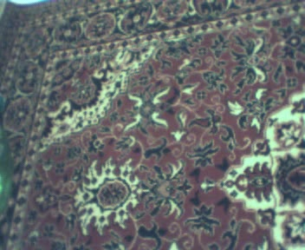
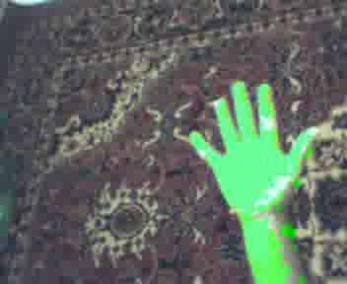
Поиск объектов на изображении
Модель фона / Усреднённый фон
Соберём историю из n кадров,
вычислим среднее значение
и будем использовать этот результат как фон
работает удовлетворительно только в условиях стабильного освещения и отсутствия шума

Slide 8



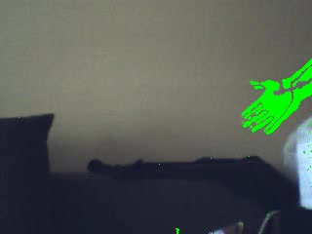
Поиск объектов на изображении
Модель фона / Модель фона по Гауссу
состояние точек фона находится в окрестности определённого значения
фон задаётся нормальными распределениями яркостей точек

Slide 9



Поиск объектов на изображении
Модель фона / Смесь гауссиан
фон задаётся смесью нормальных распределений яркостей точек
позволяет формировать несколько кластеров для значений яркости
устойчивей к шуму и изменениям освещения чем простые модели

Slide 10
Поиск объектов на изображении
Модель объекта
- необходимо понимать что хотим найти
Цветовые фильтры
Выделение и анализ контуров
Сопоставление с шаблоном
Работа с особыми точками
Методы машинного обучения

Slide 11



Поиск объектов на изображении
Модель объекта / Цветовые фильтры
объект существенно отличаться от фона по цвету,
Имеет однородную раскраску
освещение равномерно и не изменяется

Slide 12




Поиск объектов на изображении
Модель объекта / Выделение и анализ контуров
выделяем границы на изображении (метод Canny)
проверить выделенные линии-границы на соответствие геометрическим контурам объекта (метод Хафа / Hough Transform)

Slide 13



Поиск объектов на изображении
Модель объекта / Сопоставление с шаблоном
ищем на большом изображении области
совпадающие с изображением объекта
Поворот и масштабирование могут сильно портить результат

Slide 14

Поиск объектов на изображении
Модель объекта / Работа с особыми точками
особая точка - небольшая область, которая существенным образом выделяется на изображении (углы).
по окрестности особой точки вычисляют дескриптор (SIFT, SURF, ORB)
1. На картинке с объектом ищем особые точки/дескрипторы.
2. На анализируемом изображении тоже ищем особые точки/дескрипторы.
3. Сравниваем два набора дескрипторов.

Slide 15
Поиск объектов на изображении
Модель объекта
- необходимо понимать что хотим найти
Цветовые фильтры
Выделение и анализ контуров
Сопоставление с шаблоном
Работа с особыми точками
Методы машинного обучения

Slide 16
ML обработка изображений
Модель объекта средствами ML
методы извлечения признаков из картинки
Гистограммы направленных градиентов (HOG)
Признаки Хаара
«Визуальные» слова (BoW)
Свёрточные нейросети

Slide 17
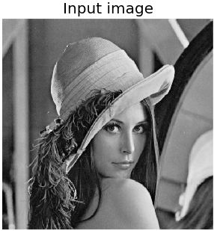
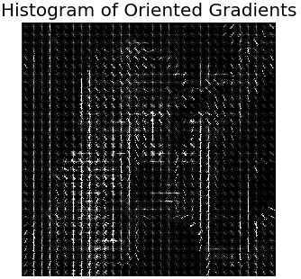
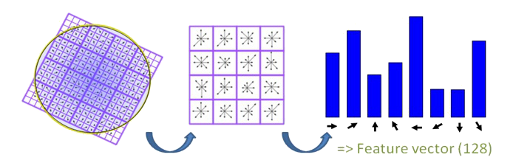
ML обработка изображений
HOG - гистограммы направленных градиентов
Картинка разделяется на части (ячейки),
для каждой ячейки строим гистограмму направлений градиента яркости, далее гистограммы ячеек нормируются по контрасту и объединяются

Slide 18

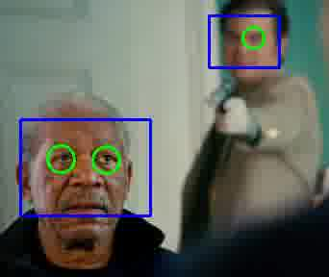
Поиск объектов на изображении
Извлечение признаков из картинки
Признаки Хаара (Haar-like features)
Выбираем прямоугольную область на изображении,
разбиваем её на несколько смежных прямоугольных частей,
в каждой части суммируем яркость точек,
вычисляем разность между этими суммами.
результат работы
детектора лиц Виолы-Джонса

Slide 19
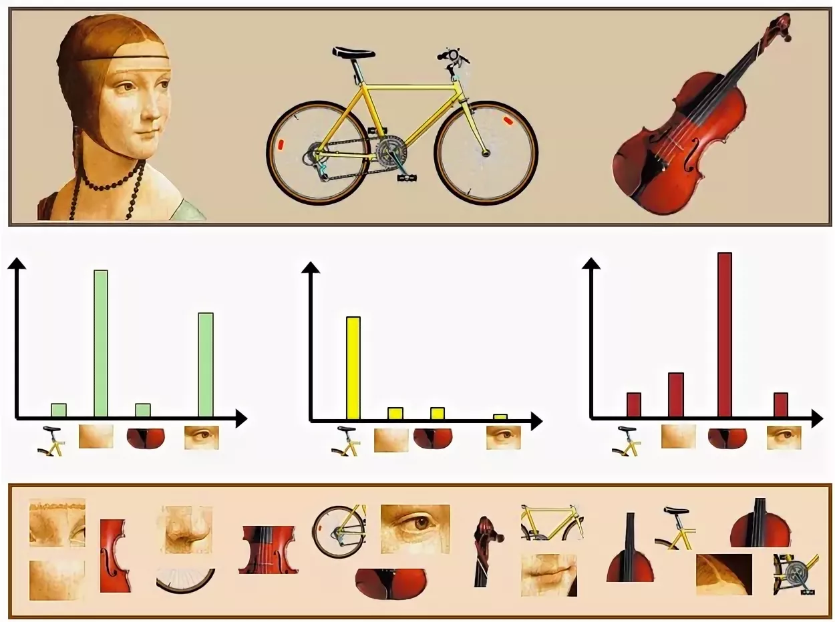
ML обработка изображений
Извлечение признаков из картинки
Мешок слов (BoW)
похоже на частотный анализ текстов,
для каждого изображения, входящего в учебный набор, определяем особые точки/дескрипторы
и объединяем похожие дескрипторы в группы (кластеризация)
кластер дескрипторов - «визуальное» слово
вектор BoW-признаков - количество найденных «визуальных» слов

Slide 20

Поиск объектов на изображении
Методы машинного обучения и локализация объектов
метод скользящего окна
1.задать размер окна
2.пройти окном изображение
3.на каждом шаге выполняем классификацию содержимого окна
4.изменить размер окна и повторить процедуру с п.2
5.обрабатываем результаты

Slide 21
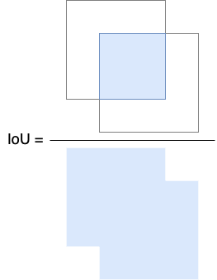
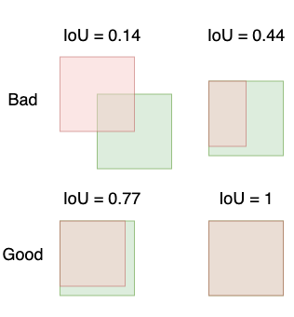
Поиск объектов на изображении
Non-maximum suppression (NMS)
оцениваем степень наложения фреймов друг на друга
и выкидываем лишнее
сортируем гипотезы h (фреймы)
по убыванию оценки
возвращаем
список результатов R,
конец работы
помещаем
отсортированные гипотезы
в очередь Q
вынимаем из Q
первую (наилучшую)
гипотезу (h0)
очередь Q пустая?
помещаем h0
в список результатов R
выкидываем из очереди Q
все гипотезы
близкие к h0 по IoU

Slide 22

Поиск объектов на изображении
Локализация объектов : обработка результата
Non-maximum suppression (NMS)
оцениваем степень наложения фреймов друг на друга и выкидываем лишнее

Slide 23
ML обработка изображений: литература
git clone https://github.com/mechanoid5/ml_lectorium.git
Борисов Е.С. Базовые методы обработки изображений.
http://mechanoid.su/cv-base.html
Борисов Е.С. Детектор объектов для неподвижных камер.
http://mechanoid.su/cv-backgr.html
Борисов Е.С. О задаче поиска объекта на изображении.
http://mechanoid.su/cv-image-detector.html
Конушин А.С. Введение в компьютерное зрение. 2015
https://www.youtube.com/playlist?list=PL-_cKNuVAYAXAnpy8RCV8UtFrFFLRa4rh

